Slide 1
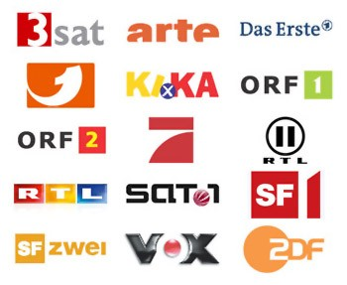
Fernsehkanäle und Sendungen

Slide 2
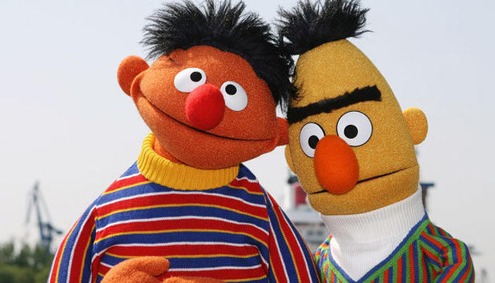
Die Kindersendung:
Die Sesamstraße

Slide 3


Der Krimi:
Tatort

Slide 4
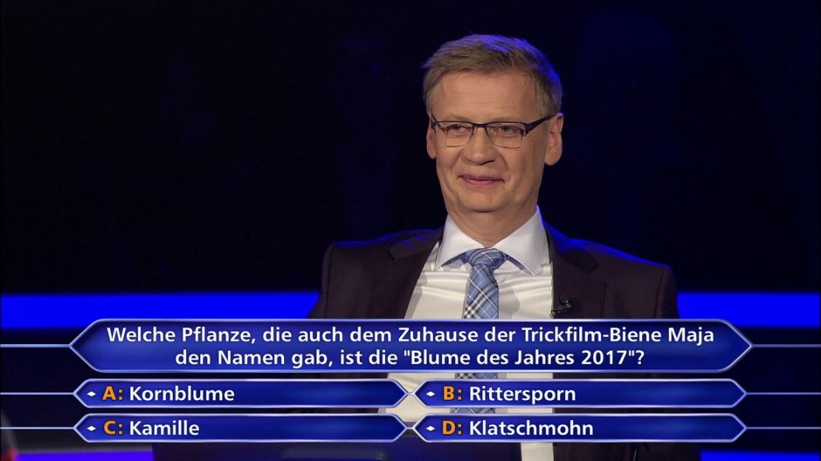
Die Quizsendung:
Wer wird Millionär?

Slide 5
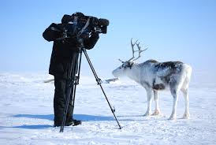
Der Dokumentarfilm

Slide 6

                Gute Zeiten,
                schlechte Zeiten
                Die Seifenoper

Slide 7
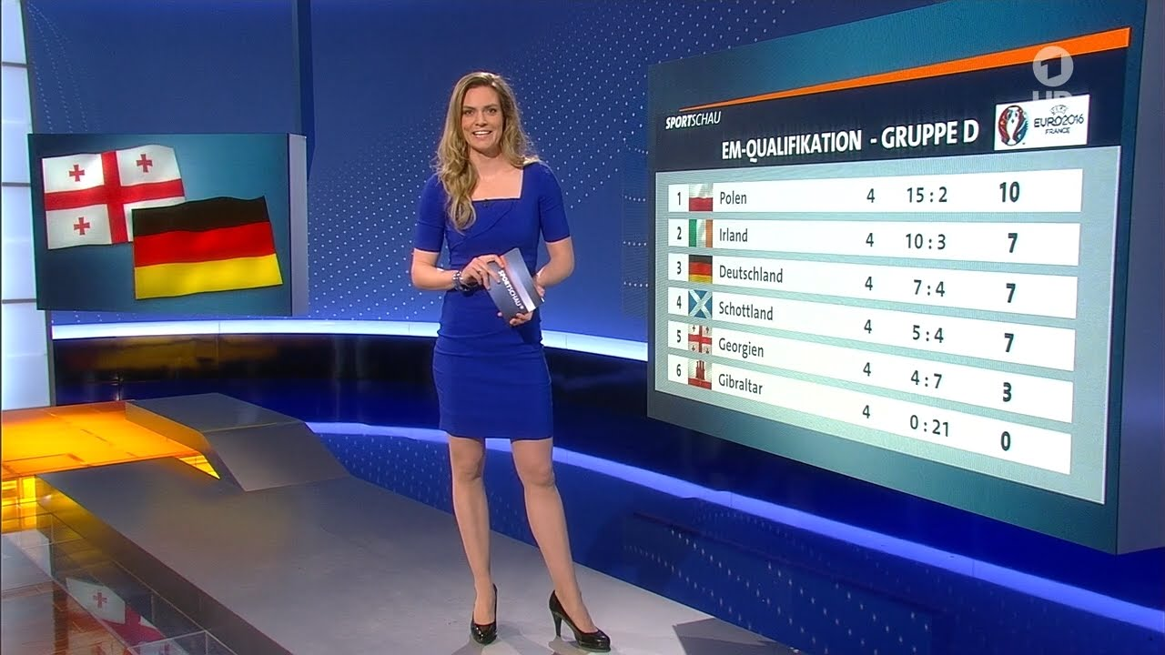
              Die Sportsendung

Slide 8
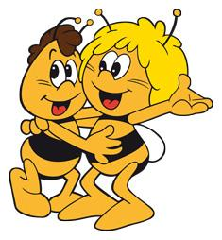
                Biene Maja
                Der Zeichentrickfilm

Slide 9

Die Nachrichten

Slide 10
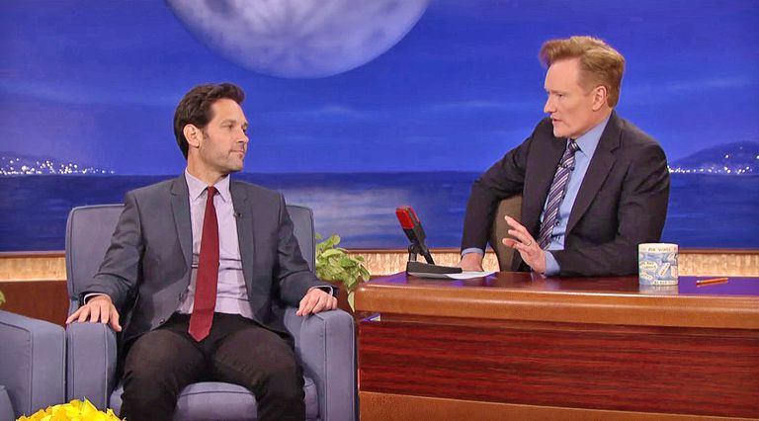
Talkshow

Slide 11

Unterhaltungsprogramm

